Slide 1
移动数据可视化平台实现
答辩人：李思良 指导教师：许斌
2014.6.13

Slide 2
答辩提纲
研究背景
移动数据建模与需求分析
移动数据可视化平台
效果展示
结论以及未来工作

Slide 3

研究背景
智慧城市的发展需求促进了城市计算领域的发展
挖掘城市数据，创造“人-环境-城市”三赢结果
城市计算领域的蓬勃发展
智慧城市衍变
用户行为分析
可视化需求
大数据下的直观分析
城市计算海量数据下的规律挖掘

Slide 4
研究背景
机遇
城市数据采集能力提高
城市数据内容信息多样
缺少通用的可视化平台
挑战
满足研究需求的可视化类型
应对大数据下高效率可视化

Slide 5
答辩提纲
研究背景
移动数据建模与需求分析
移动数据可视化平台
效果展示
结论以及未来工作

Slide 6
移动数据建模与需求分析
移动数据是城市被动感知数据重要组成部分
地理坐标与记录时间为移动数据的基本组成
第二主键（用数据表行数替代） | 第一主键（经纬度） | 数据列 0 | 数据列...
时间 0 | 经纬度 | 数值 | 数值...
时间... | 经纬度 | 数值 | 数值...
体现移动数据通性
增强结构可拓展性

Slide 7
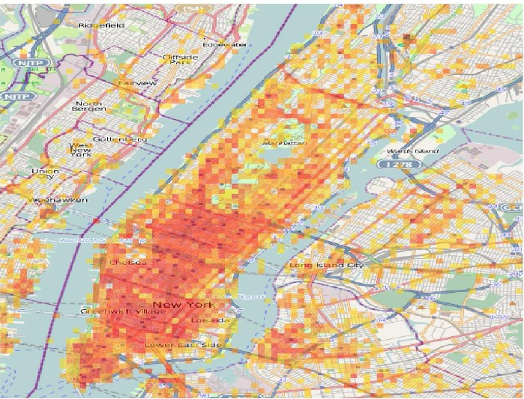
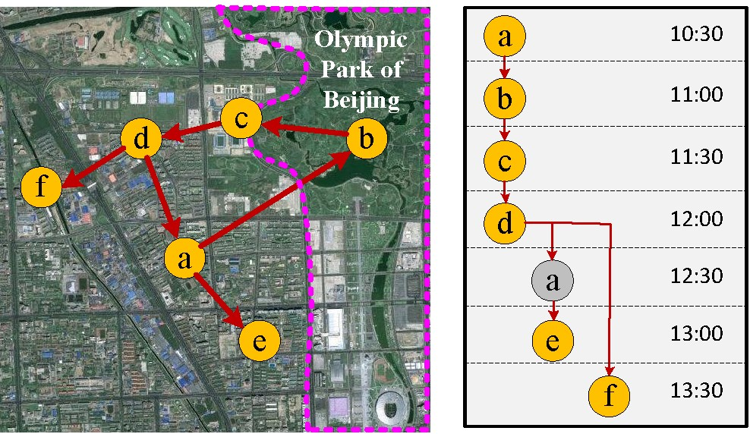
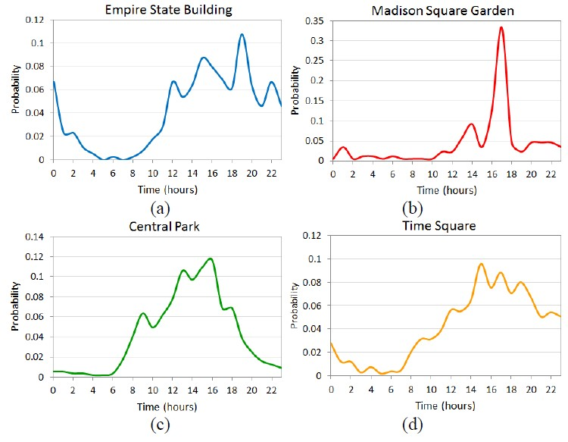
移动数据建模与需求分析
区域信息与轨迹信息
空间域与时间域信息

Slide 8
答辩提纲
研究背景
移动数据建模与需求分析
移动数据可视化平台
效果展示
结论以及未来工作

Slide 9
移动数据可视化平台
数据概述
总体架构
功能模块
难点突破

Slide 10
移动数据可视化平台 - 数据概述
北京移动，2013年6月8日至2013年6月28日，共21天的用户上网数据
KEG实验室用户行为分析的数据

Slide 11
移动数据可视化平台 – 总体架构
持久层
用户表
基站表
逻辑层
用户注册登陆
基站信息管理
视图层
用户交互页面
数据传递页面
数据表
移动数据管理
数据可视化页面

Slide 12
移动数据可视化平台 - 持久层
基于DAO模式的数据管理
基于Mybatis的数据存取
动态sql
自动DAO映射
数据源配置模块化

Slide 13
移动数据可视化平台 - 持久层
基站表：
数据表：
列名称 | 数据类型 | 是否索引 | 说明
ID | INT | 是 | 基站自增主键
LNG | DOUBLE | 是 | 基站所在地经度
LAT | DOUBLE | 是 | 基站所在地纬度
INFO | TEXT | 否 | 基站的描述信息
TID | INT | 是 | 对应的用户 ID
列名称 | 数据类型 | 是否索引 | 说明
ID | INT | 是 | 表自增主键
UID | INT | 是 | 数据表所属用户的 ID
INFO | VARCHAR | 否 | 数据表的描述
EMPTY | BOOL | 否 | 是否已填充数据
TIMES | MEDIUMTEXT | 否 | 第二主值列的所有取值
NAMES | MEDIUMTEXT | 否 | 数据表中自定义数据列的名称
列名称 | 数据类型 | 是否索引 | 说明
ID | INT | 是 | 表自增主键
LNG | DOUBLE | 是 | 数据采集点经度
LAT | DOUBLE | 是 | 数据采集点纬度
COL0 | DOUBLE | 否 | 自定义数据列
... | DOUBLE | 否 | 自定义数据列：依次是 COL1，COL2...

Slide 14
移动数据可视化平台 - 逻辑层
基于MVC模式的业务逻辑
逻辑视图分离，提高维护性
逻辑模块化，提高可插拔能力
基于注解的URL映射
减少逻辑层内部业务

Slide 15
移动数据可视化平台 - 视图层
基于velocity的网页架构
页面显示与逻辑分离
提高加载速度
基于JS的图像绘制
百度地图
ichart

Slide 16
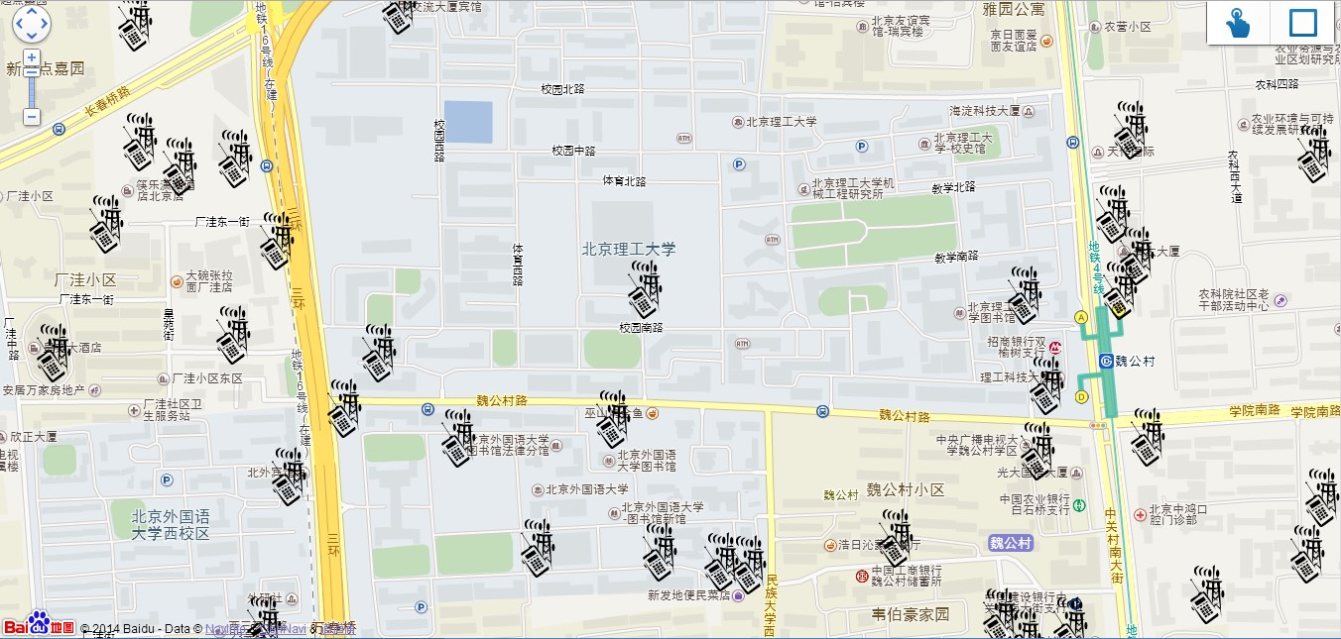
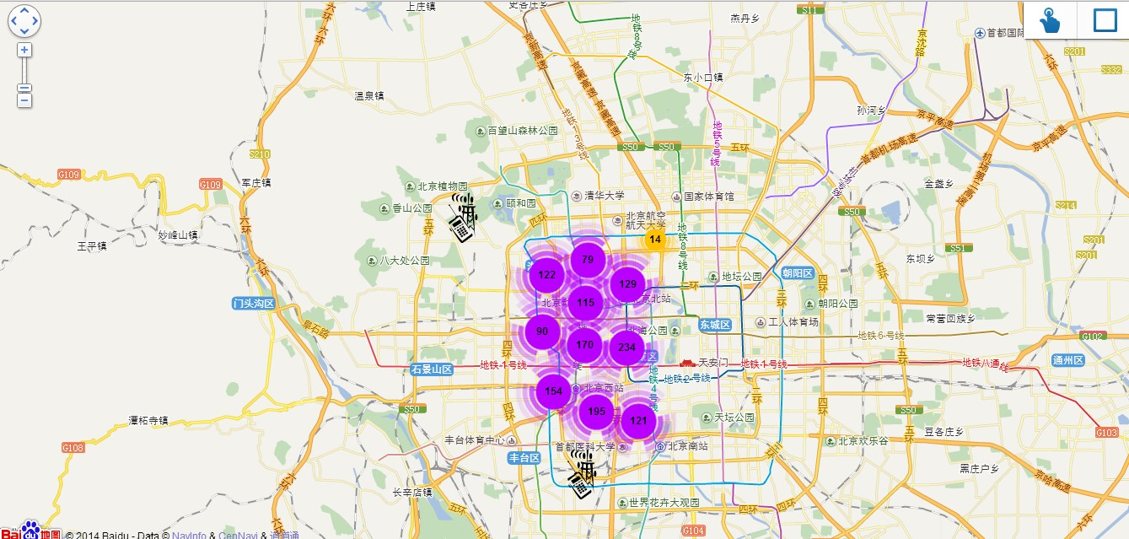
移动数据可视化平台 - 难点突破
地图覆盖物渲染
渲染速度受覆盖物个数制约
减少覆盖物数量
覆盖物聚集
视界区域
计算可视区域
数据读取
根据可视区域读取数据
二次筛选
根据最小分辨率合并数据
提交后台处理

Slide 17

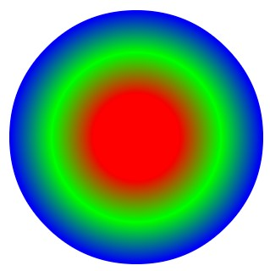
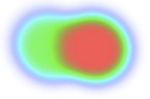
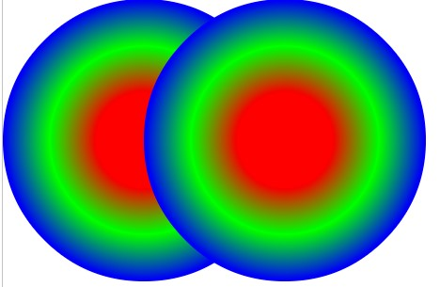
移动数据可视化平台 - 难点突破
热力图渲染
放射颜色渐变
阴影渐变渲染
创建红绿蓝的256颜色渐变
绘制阴影
根据透明值重新填充颜色

Slide 18
答辩提纲
研究背景
移动数据建模与需求分析
移动数据可视化平台
效果展示
结论以及未来工作

Slide 19

效果展示

Slide 20
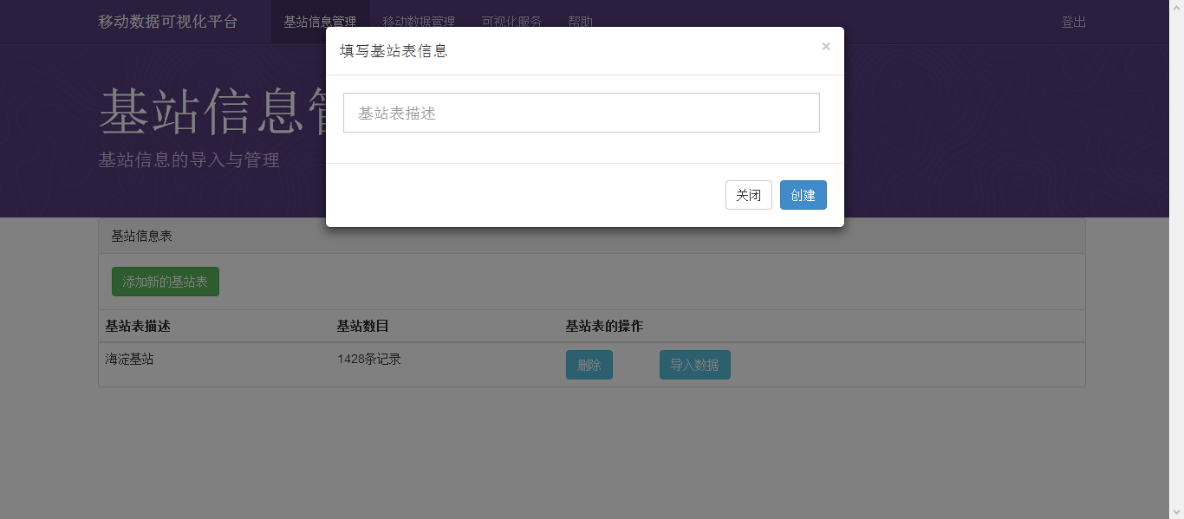
效果展示

Slide 21
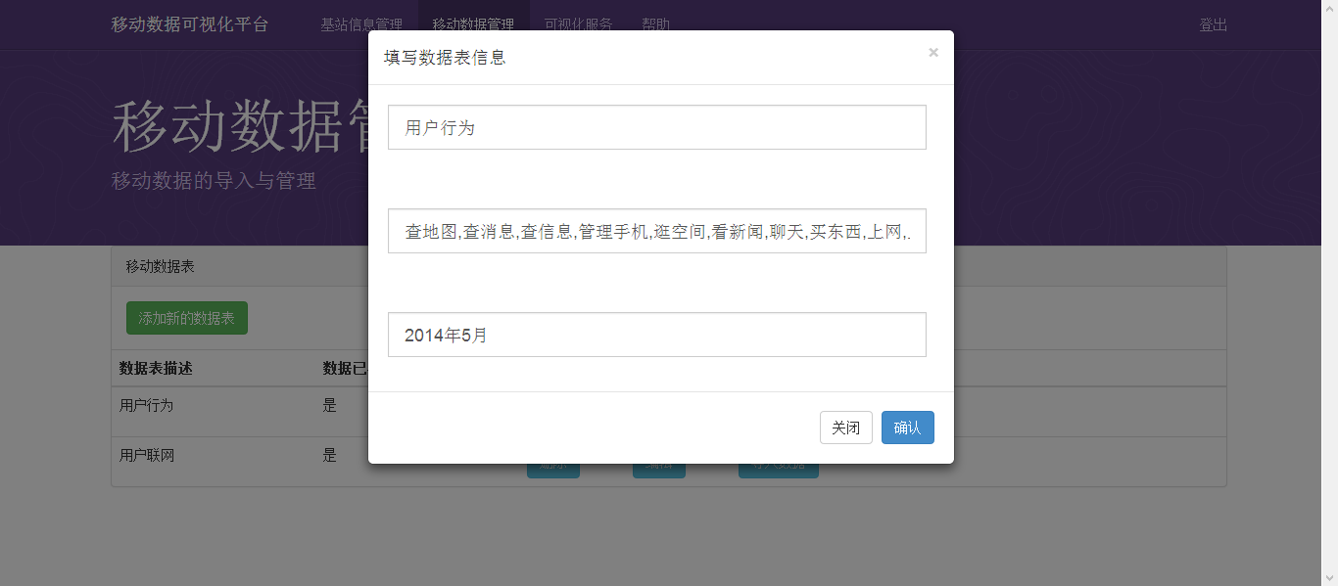
效果展示

Slide 22
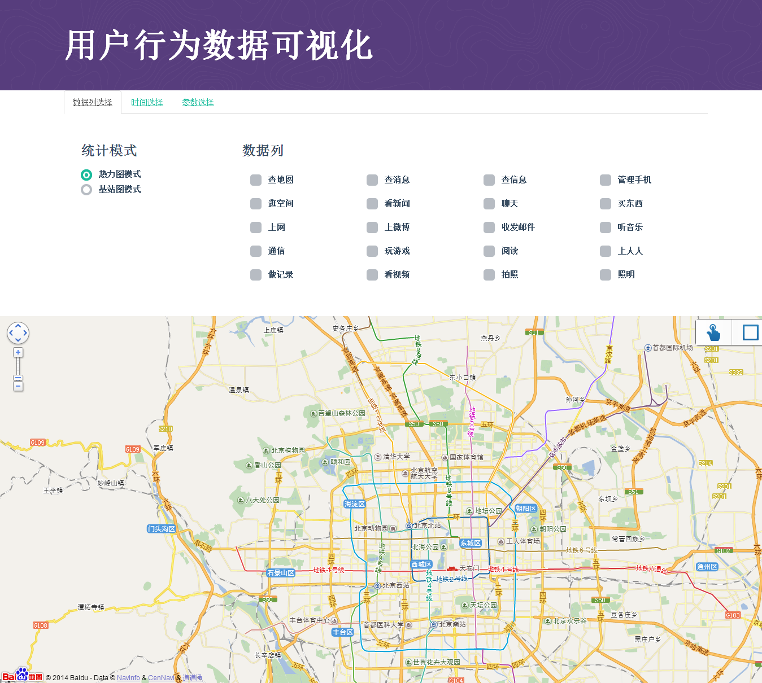
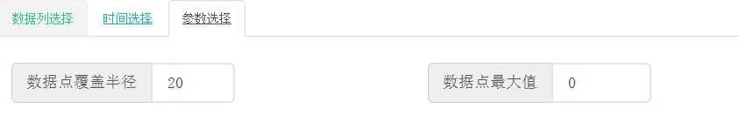
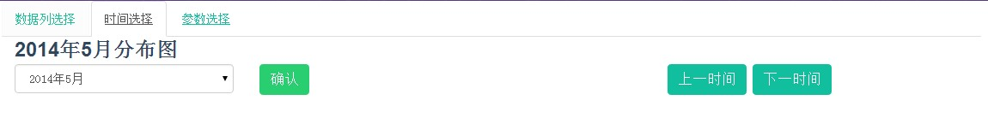
效果展示

Slide 23
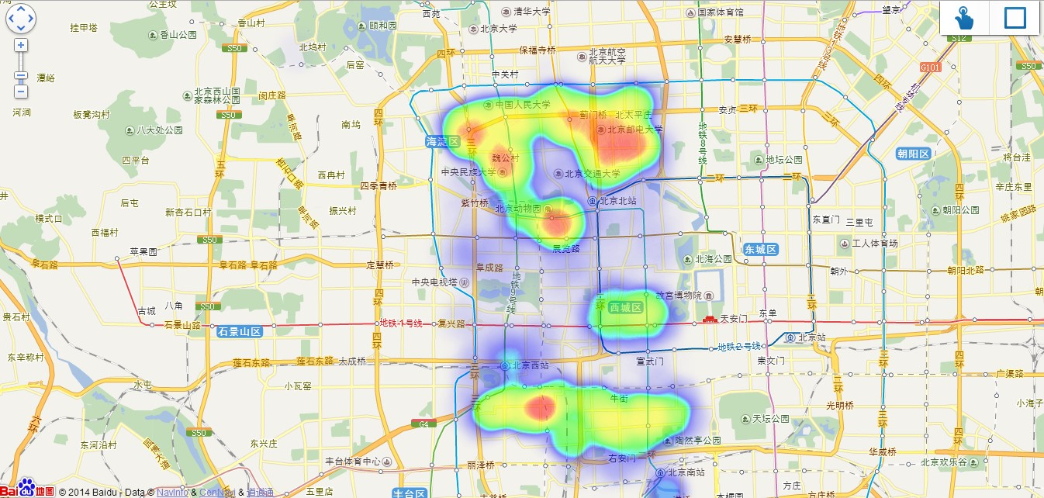
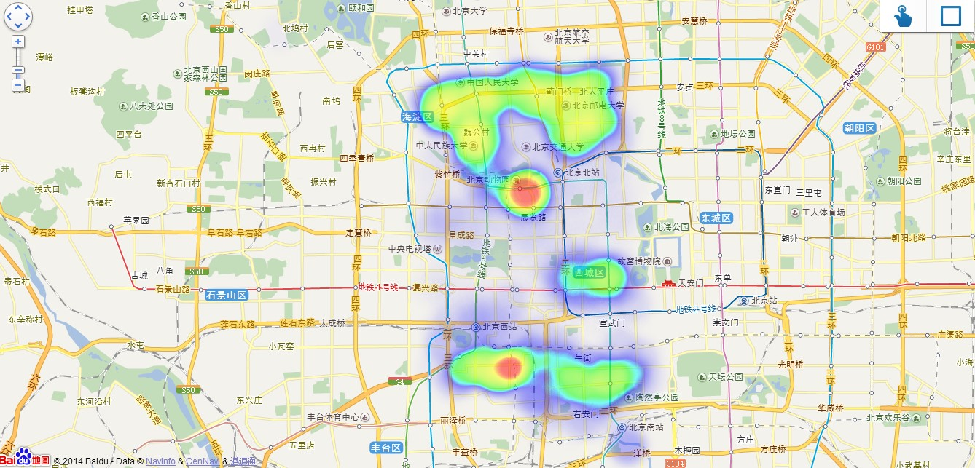
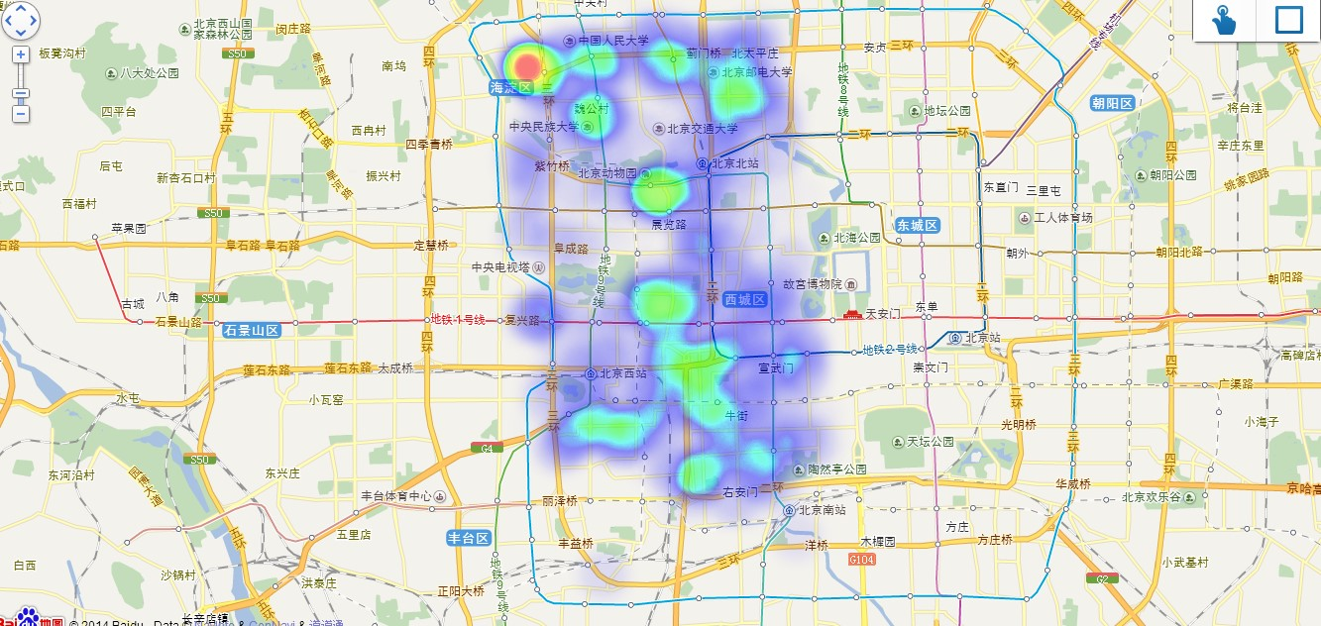
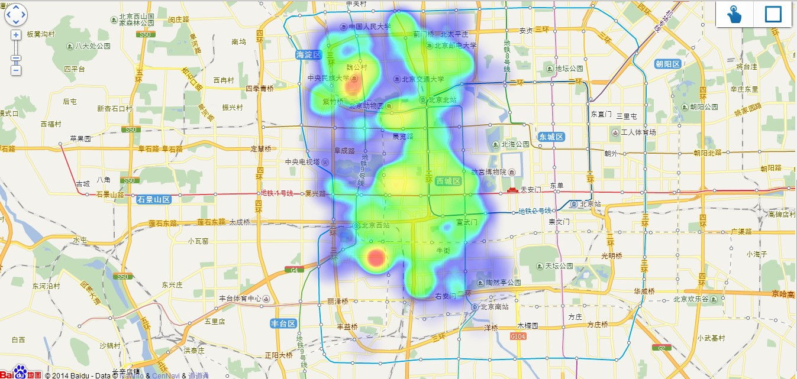
效果展示
音乐行为
购物行为
阅读行为
微博行为

Slide 24
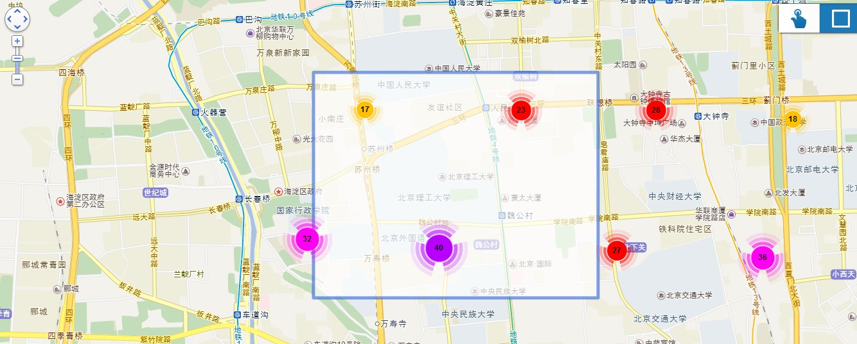
效果展示

Slide 25
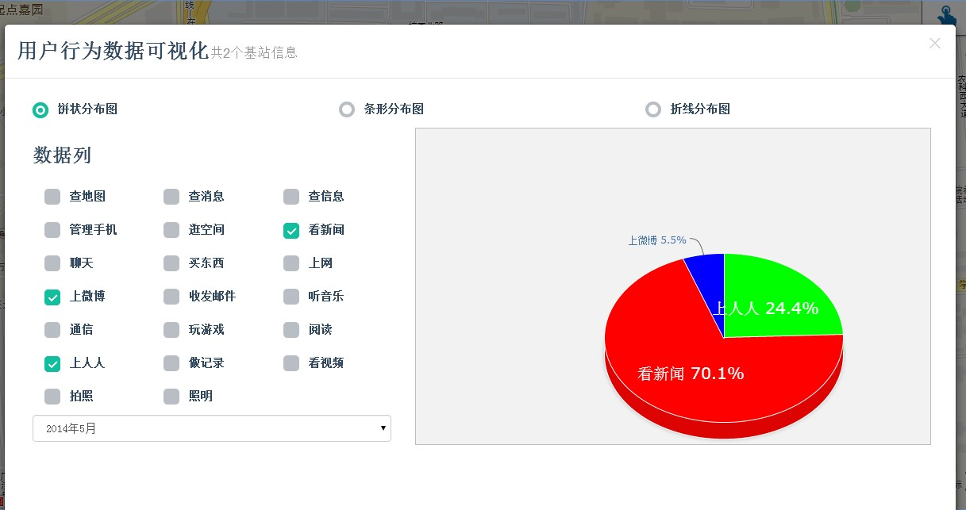
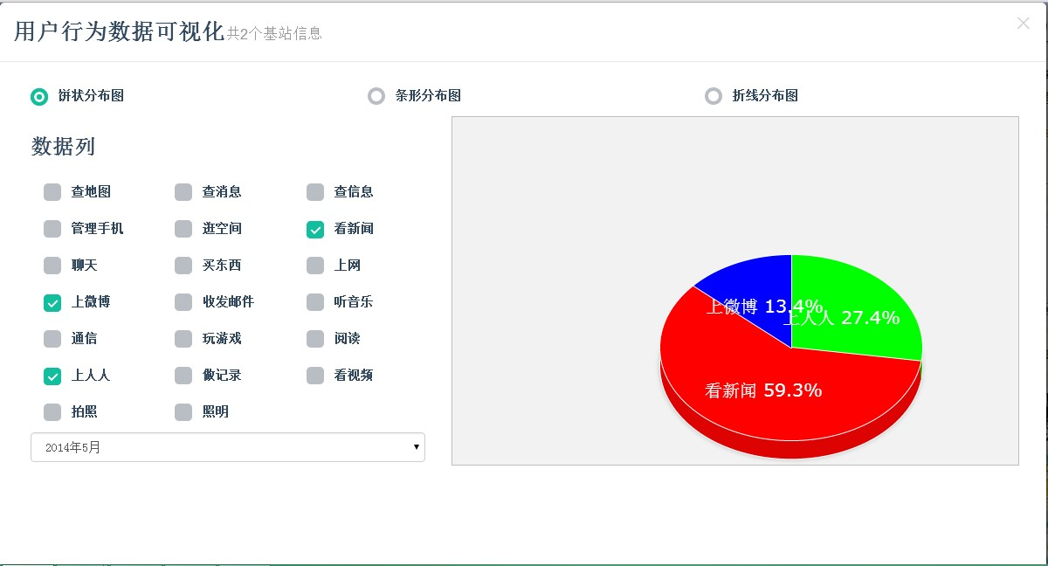
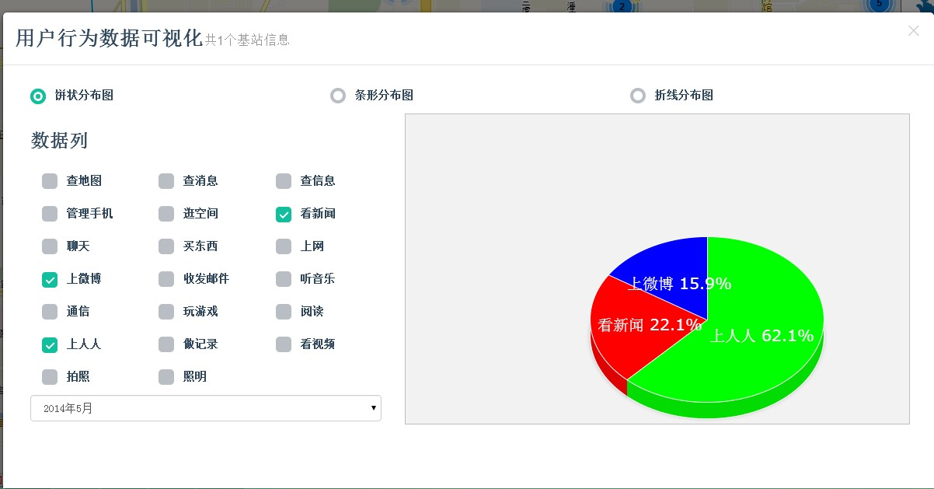
效果展示
北京理工大学
北京交通大学
新闻（红）
人人（绿）
微博（蓝）
三所大学的行为分布对比
首都师范大学

Slide 26
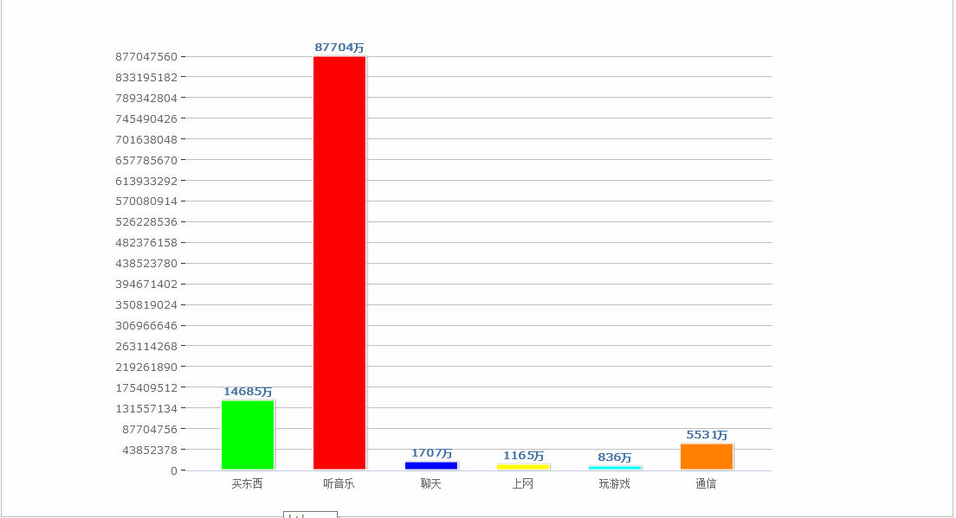
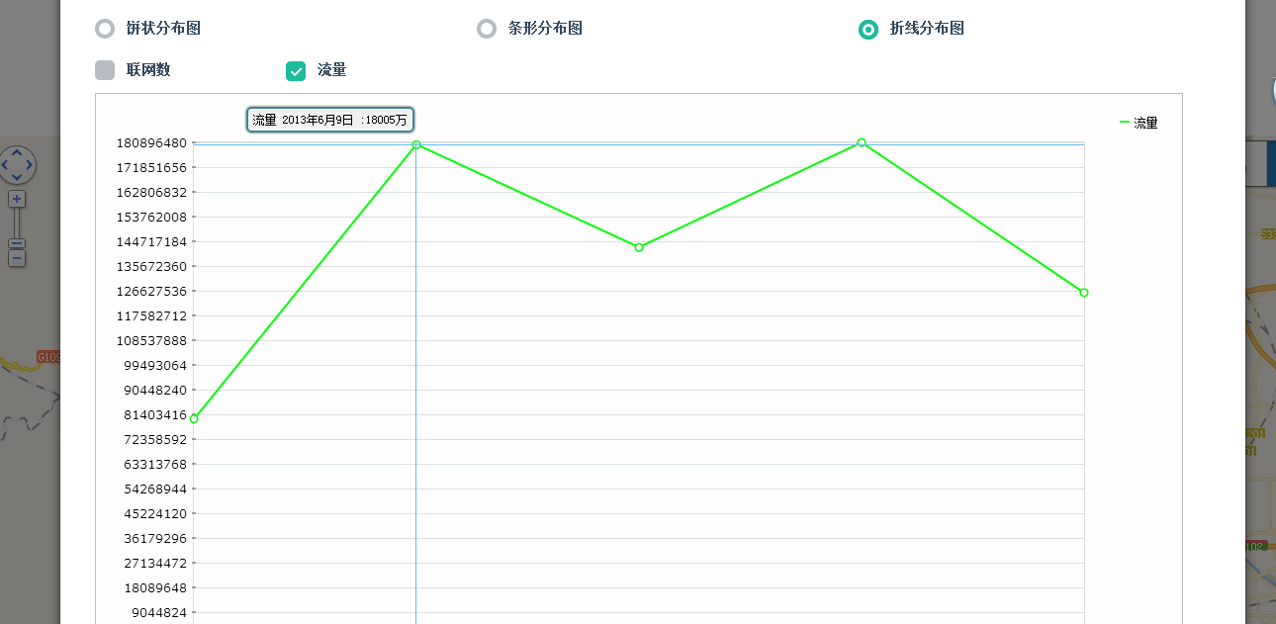
效果展示
体现数量对比的柱状图和数量变化的折线图

Slide 27
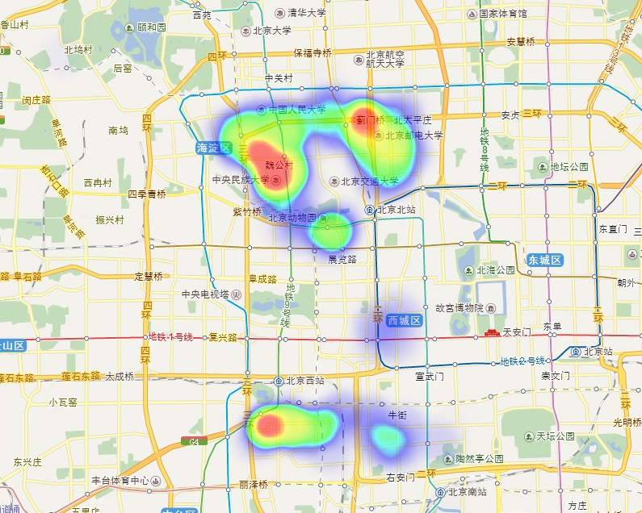
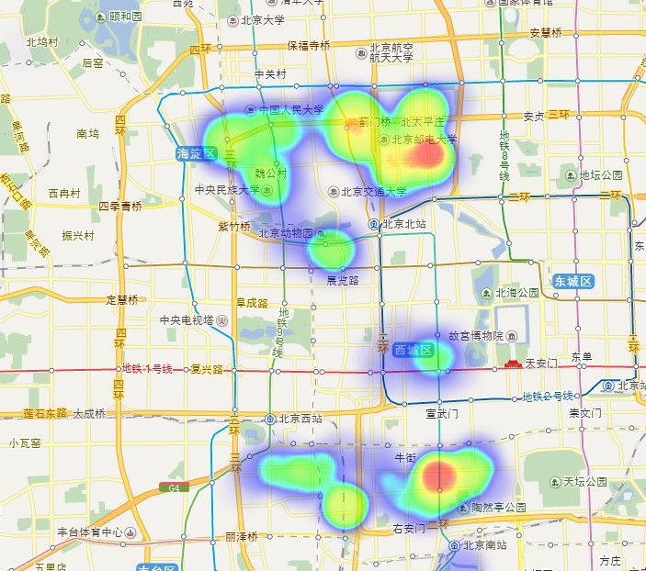
效果展示
周日流量图
周一流量图
热力图动态变化突显时间域特征

Slide 28
答辩提纲
研究背景
移动数据建模与需求分析
移动数据可视化平台
效果展示
结论以及未来工作

Slide 29
结论以及未来工作
城市数据抽象建模，通用可视化方式归纳
通用的移动数据可视化平台搭建，能够全面体现区域性数据信息的特征

Slide 30
结论以及未来工作
可视化内容
轨迹信息
实时数据
数据来源
支持更多底层存储实现
支持更多数据导入方式
展示形式
可视化结果图片导出
网页外链

Slide 31
致谢
本设计的完成是在许斌导师的精心指导下进行。遇到问题时老师不辞辛苦的讲解才使得我的设计顺利的进行。从设计选题到资料搜集直至最终设计修改的整个过程中，花费许老师宝贵时间和精力，在此向导师表示衷心的感谢！
感谢实验的老师和同学，在平时工作中与我探讨问题，指出设计中的不足，并提出宝贵的建议。在此表示深深的谢意。

Slide 32
谢谢！

